Slide 1
显示器种类简介
朱忠洲
2014.8.15

Slide 2
目录
一，显示器种类
二，LCD
三，OLED
四，简介IPS ,AMOLED,SLCD
五，名词解释LIPS, ASV，Retina，CBD，

Slide 3
一.显示器种类
目前显示器主要分为：LCD
OLED
等离子显示（已经退出市场）。
LCD:是技术最成熟的，主要包括TN,STN,TFT,SLCD
IPS.
OLED:以三星技术最好，主要应用于三星 galaxy系列手机和note系列的魔幻屏（AMOLED衍生版）
等离子电视：以松下最好，已经退出市场，目前三星和LG部分在做(本文不做介绍)

Slide 4
二.LCD
TN型LCD：Twisted Neumatic扭曲向列型布列LCD。
STN型LCD ：Super Twisted Neumatic超扭曲向列型布列LCD，即通常所说的单色LCD。
DSTN型LCD ：Dual Super Twisted Neumaic双超扭曲向列型布列LCD（即通常所说的微彩LCD）
FSTN型LCD：FSTN是指Film Super Twisted Nematic簿层超扭曲向列型布列LCD
CSTN型LCD ：colors Super Twisted Nematic彩色超扭曲向列型布列LCD。
对LCD的分类，有各种分类方法。通常可按照其显示方式分为段式、点字符式、点阵式等。
TFT型LCD ☆：
Thin Film Transistor簿片式晶体管LCD（即通常所说的真彩LCD），意即每个液晶像素点都是由集成在像素点后面的薄膜晶体管来驱动，从而可以做到高速度、高亮度、高对比度显示屏幕信息。

Slide 5
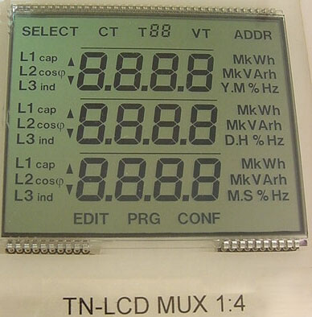
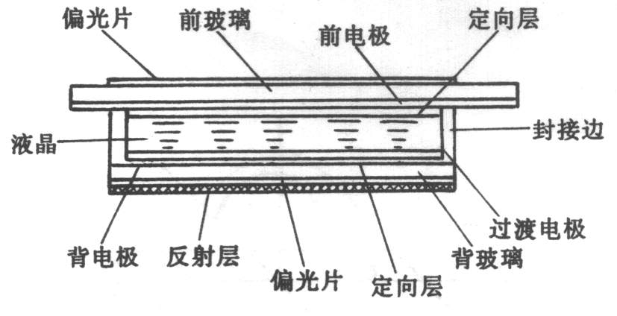
1.TN
扭曲向列液晶显示器件（TN-LCD）（1971年～1984年）

Slide 6
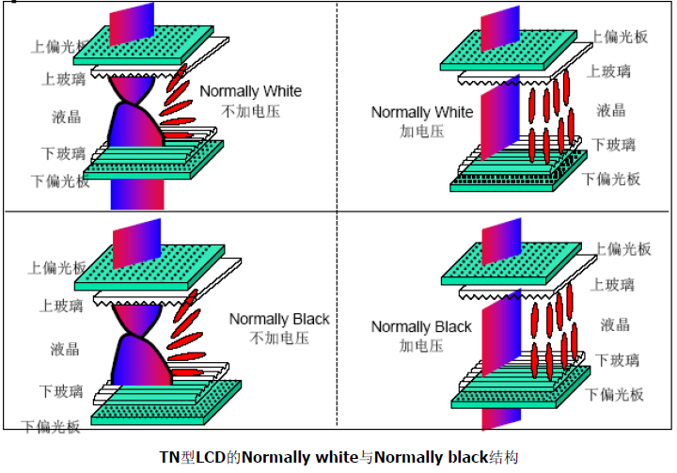
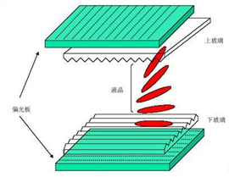
TN型液晶显示原理：如下图利用液晶配向板来控制液晶的扭区，扭曲90度，使光的方向发生改变。
TN分两种:所謂的NW(Normally white)，是指不對液晶面板施加 電壓時所看到的面板是透光的畫面，也就是亮的畫面，所以才叫做Normally White。
反之，當不對液晶面板施加電壓時，如果面板無法透光而看起來是黑色的，就稱之為NB(Normally black)
對TN型的LCD而言，位於上下玻璃的配向膜都是互相垂直 的，而NB與NW的差別只在於偏光板的相對位置不同而已。 對NB來說，其上下偏光板的極性是互相平行，所以當NB不施加電壓時，光線會因為液晶將之旋轉90度的極性而無法透光。為什麼會有NW與NB這兩種不同的偏光板配置呢？主要是為了不同的應用環境。

Slide 7
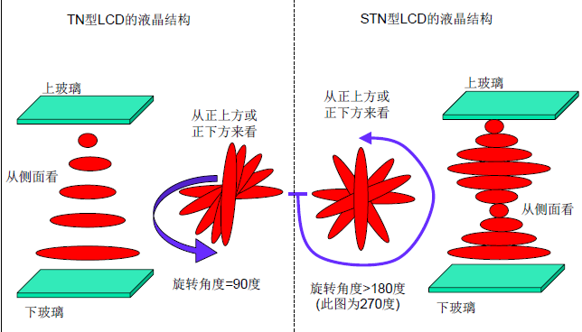
2.STN
超扭曲向列液晶显示器件（STN-LCD）（1985～1990年）
从右图可以看出STN与TN之间的差别，顾名思义，“超扭曲”即扭曲角大于90°。
分子的扭曲角增加到180°~270°时，就可大大提高电光特性的响应速度。

Slide 8
STN的发展
80年代初，人们经过理论分析和实验发现，只要将分子的扭曲角增加到180°~270°时，就可大大提高电光特性的响应速度。
随着扭曲角的增大，曲线的斜率增加，当扭角达到270°时，斜率达到无究大。
曲线斜率的提高可以允许多路驱动，且可获得敏锐的锐度和宽的视角。
第三代液晶显示器件。顾名思义，“超扭曲”即扭曲角大于90°。

Slide 9
STN技术原理
原理基本相同，所不同的是STN可以显示彩色，彩色原理如下；
单纯的TN液晶显示器本身只有明暗两种情形（或称黑白），并没有办法做到色彩的变化。而STN液晶显示器牵涉液晶材料的关系，以及光线的干涉现象，因此显示的色调都以淡绿色与橘色为主。但如果在传统单色STN液晶显示器加上一彩色滤光片（color filter），并将单色显示矩阵之任一像素（pixel）分成三个子像素（sub-pixel），分别通过彩色滤光片显示红、绿、蓝三原色，再经由三原色比例之调和，也可以显示出全彩模式的色彩。
STN与TN显示原理差别：
1.产品结构上基本相同，只不过盒中液晶分子排列不是沿面90度扭曲排列，而是180度--360度扭曲排列。
2.STN的另一个不同是上下偏振片的偏振方向不同。

Slide 10
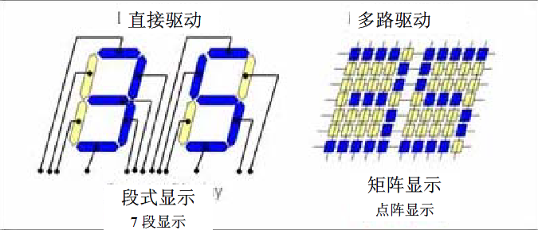
目前，几乎所有的点阵图形和大部分点阵字符液晶显示器件均采用STN模式
STN是液晶显示器件的高技术产品，由于是光干涉型的器件，其材料的选用、生产工艺的选择均十分严格。因此STN成本要比TN的成本高得多。由于其大容量显示的大量外引线，使其安装工艺、方法等都与一般液晶显示器件不同。目前STN液晶显示器件都是以表面装配(SMD)工艺或(载带封装)TCP、(卷带自动结合)TAB工艺将IC、阻容外围元件与液晶显示器件装在一起的模块形式出现在用户面前。

Slide 11
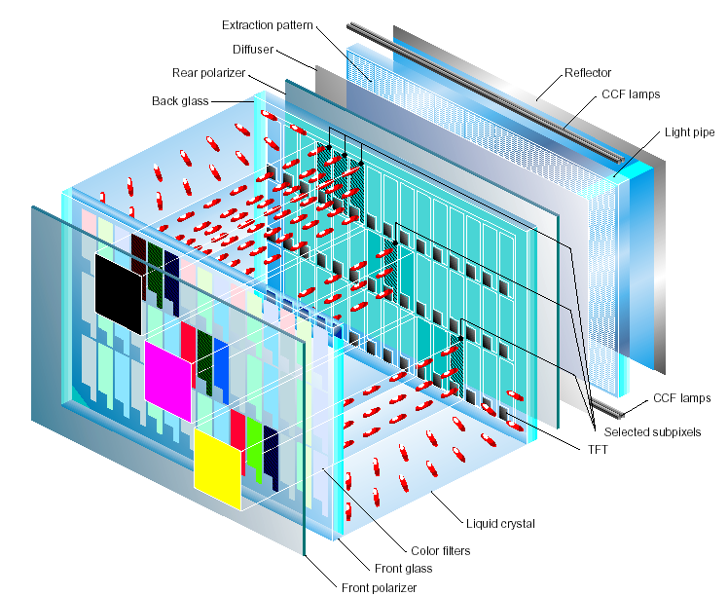
3 通过TFT了解液晶显示的原理和发展
TFT LCD：（Thin Film Transistor Liquid Crystal Display） 薄膜晶体管液晶显示器

Slide 12
TFT的主要特点：是每个独立的像素都配有一个薄膜晶体管，就好像为每个像素配置一个半导体开关器件。从而可以对每一个像素通过点脉冲直接控制，由于每个像素都可以。因而每个节点都相对独立，并可以进行连续控制。这样的设计方法不仅提高了显示屏的反应速度，响应时间大大提高到80毫秒左右。同时也可以精确控制显示灰度，所以TFT液晶的色彩更真。TFT液晶显示屏的特点是亮度好、层次感强、还原度高，但也存在着比较耗电的不足。
TFT LCD工作原理:需要电压控制来产生灰阶，而利用薄膜晶体管来产生电压，以控制液晶转向的显示器。
TFT 液晶面板，由表及里分别是：偏光板、玻璃基板、彩色滤光片、沉积在玻璃基板上的 FET 晶体管（薄膜晶体管）电极、 液晶、同样沉积在玻璃质基板上的共通电极、底层偏光板、背光板（导光）以及背光源组成。 光由底层透射进来，经过液晶的和偏光板的共同控制，借助滤光板产生色彩斑斓的图像。

Slide 13
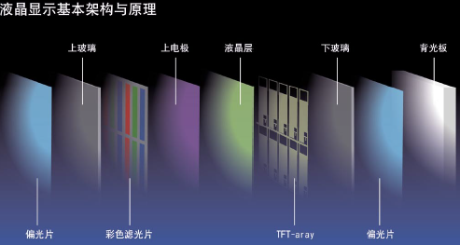
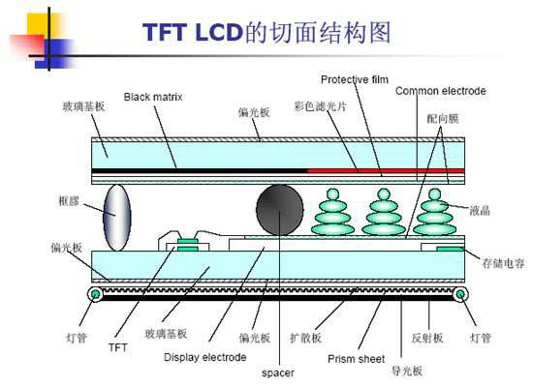
通过以上图对TFT做详细讲解

Slide 14
在每一个像素内形成两个电容：
从上面的切面结构图来看, 在上下两层玻璃间, 夹着液晶, 从而形成了平行板电容器, 我们称之CLC(capacitor of liquid crystal)。 它的大小约为 0.1pF，
储存 电容 CS(storage capacitor 大 约为0.5pF), 让充好电的电压能保持到下一次更新画面的时候.
用储存电容的原因：在实际应用中, CLC电容并无法将电压保持到下一次再更新画面数据的时候，也就是说当 TFT 对这个电容充 好电时, 它并无法将电压保持住, 直到下一次 TFT 再对此点充电的时候。 。(以一般 60Hz 的画 面更新频率, 需要保持约 16ms 的时间。) 这样一来, 电压有了变化, 所显示的灰阶就会不 正确 。因此一般 在 面板的 设计上, 会再加一个CS
TFT作用： 长在玻璃上的 TFT 本身,只是一个使用晶体管制作的开关。它主要的工作是决定 LCD source driver 上的电压是不是要充到这个点来。至于这个点要充到多高的电压, 以便显示出怎样的灰阶， 都是由外面的 LCD source driver 来决定的。

Slide 15
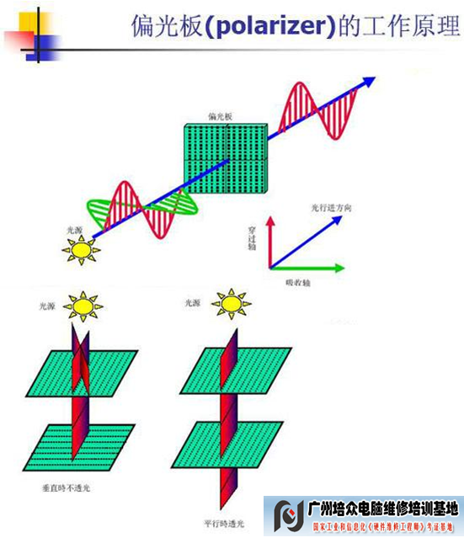
一，关键词介绍
偏光板(polarizer)
所以如果我们拿起一片偏光板对着光源看，会感觉像 是戴了太阳眼镜一般，光线变得较暗。但是如果把两片偏光板迭在一起， 那就不一样了。 当 您旋转两片的偏光板的相对角度，会发现随着相对角度的不同，光线的亮度会越来越暗。当 两片偏光板的栅栏角度互相垂直时，光线就完全无法通过了。而液晶显示器就是利用这个特 性来完成的，利用上下两片栅栏互相垂直的偏光板之间，充满液晶, 再利用电场控制液晶转 动，来改变光的行进方向，如此一来，不同的电场大小, 就会形成不同灰阶亮度了。
偏光板的作用就像是栅栏一般，会阻隔掉与栅栏垂直的分量，只准许与栅栏平行的分量通过。

Slide 16
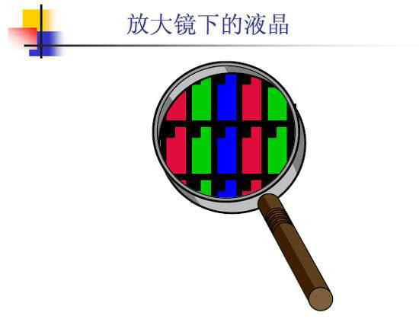
彩色滤光片(color filter, CF)
我们把 RGB 三种颜色，分成独立 的三个点，各自拥有不同的灰阶变化，然后把邻近的三个 RGB 显示的点，当作一个显示的基本单位，也就是 pixel（像素）。那这一个 pixel，就可以拥有不同的色彩变化了。然后对于一个需 要分辨率为 1024*768 的显示画面，我们只要让这个平面显示器的组成有 1024*768 个 pixel， 便可以正确的显示这一个画面。在图中,每一个 RGB 的点之间的黑色部分，就叫做 Black matrix。它主要是用来遮住不打算透光的部分。比如像是一些 ITO 的走线，或是 Cr/Al 的走 线，或者是 TFT 的部分。因此，我们在图中看到每一个 RGB 的亮点并不是矩形，在其左上角 也有一块被 black matrix 遮住的部分，这一块黑色缺角的部份就是 TFT 的所在位置。
Black Matrix目的:遮蔽漏光區域，以免看到漏光導致對比下降
Black Matrix材料:Cr, CrO2, resin
如果你拿着放大镜去观察液晶面板的话，你会发现如上图中所显示的样子。 我们知 道红色、蓝色以及绿色是所谓的三原色。也就是说利用这三种颜色，便可以混合出各种不同 的颜色。很多平面显示器就是利用这个原理来显示出色彩。

Slide 17
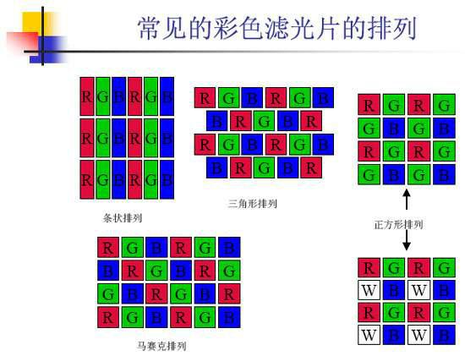
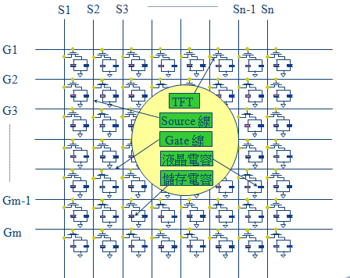

Slide 18
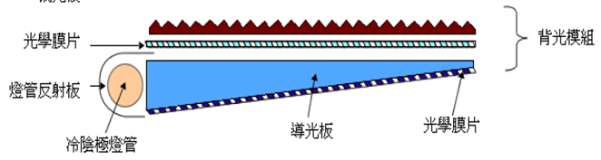
背光板(back light, BL)
我们在上面的 TFT LCD 的切面结构图中可以看到, 组成背光板的主要零件有 灯管(冷阴极管，LED), 反射板, 导光板, prism sheet（棱镜片）, 扩散板等等.
灯管（是主要的发光零件）---藉由反光板, 将光线分布到各处. ---- 而导射板则将光线限制住都只往 TFT LCD 的方向前进. ----- 最 后藉由 prism sheet 及扩散板的帮忙, 将光线均匀的分布到各个区域去, 提供给 TFT LCD 一个明亮的光源. 而 TFT LCD 则藉由电压控制液晶的转动, 控制通过光线的亮度, 藉以形成 不同的灰阶.

Slide 19
框胶(Sealant)及 垫片spacer
其中框胶的用途, 就是要让液晶面板中的上下两层玻璃, 能够紧密黏住, 并且提供面板中的液晶分子与外界 的阻隔,所以框胶正如其名,是围绕于面板四周, 将液晶分子框限于面板之内.
而 spacer 主 要是提供上下两层玻璃的支撑, 它必须均匀的分布在玻璃基板上, 不然一但分布不均造成 部分 spacer 聚集在一起, 反而会阻碍光线通过, 也无 法维持上 下两片玻璃的适当 间隙 (gap), 会成电场分布不均的现象, 进而影响液晶的灰阶表现。

Slide 20
开口率(Aperture ratio)
液晶显示器中有一个很重要的规格就是亮度，而决定亮度最重要的因素就是开口率。 开口率是什么呢? 简单的来说就是光线能透过的有效区域比例。下图的左边是一个液晶显示 器从正上方或是正下方看过去的结构图。当光线经由背光板发射出来时，并不是所有的光线
都能穿过面板，比如给 LCD source 驱动芯片及 gate 驱动芯片用的信号走线，以及 TFT 本身， 还有储存电压用的储存电容等等。这些地方除了不完全透光外, 也由于经过这些地方的光线 并不受到电压的控制，而无法显示正确的灰阶，所以都需利用 black matrix 加以遮蔽， 以 免干扰到其它透光区域的正确亮度。所以有效的透光区域， 就只剩下如下图右边所显示的 区域而已。这一块有效的透光区域，与全部面积的比例就称之为开口率。

Slide 21
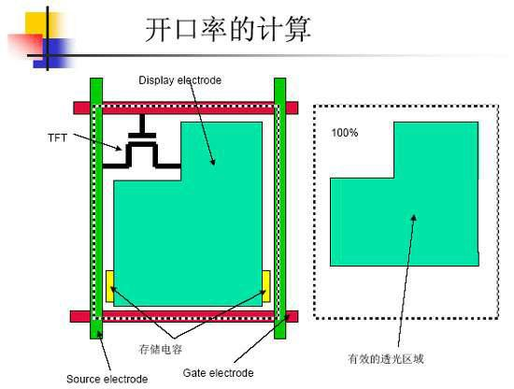

Slide 22
当光线从背光板发射出来, 会依序穿过偏光板, 玻璃, 液晶, 彩色滤光片等等. 假设
各个零件的穿透率如以下所示：偏光板 50%(因为其只准许单方向的极化光波通过)、玻璃
95%(需要计算上下两片)、液晶 95%、开口率 50%(有效透光区域只有一半)、彩色滤光片 27%(假 设材质本身的穿透率为 80%，但由于滤光片本身涂有色彩，只能容许该色彩的光波通过。以 RGB 三原色来说，只能容许三种其中一种通过，所以仅剩下三分之一的亮度。 所以总共只 能通过 80%*33%=27%。) 以上述的穿透率来计算, 从背光板出发的光线只会剩下 6%， 实在 是少的可怜。这也是为什么在 TFT LCD 的设计中， 要尽量提高开口率的原因。只要提高开 口率，便可以增加亮度， 而同时背光板的亮度也不用那么高， 可以节省耗电及花费。

Slide 23
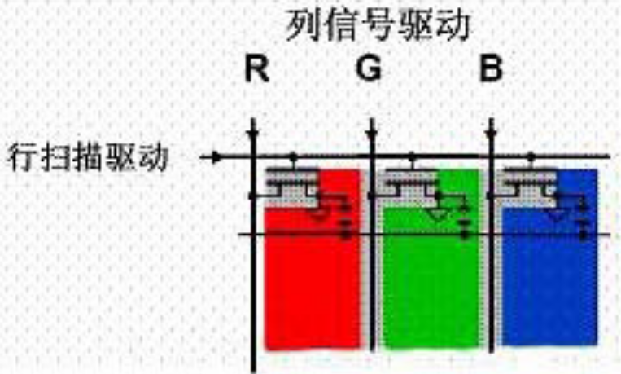
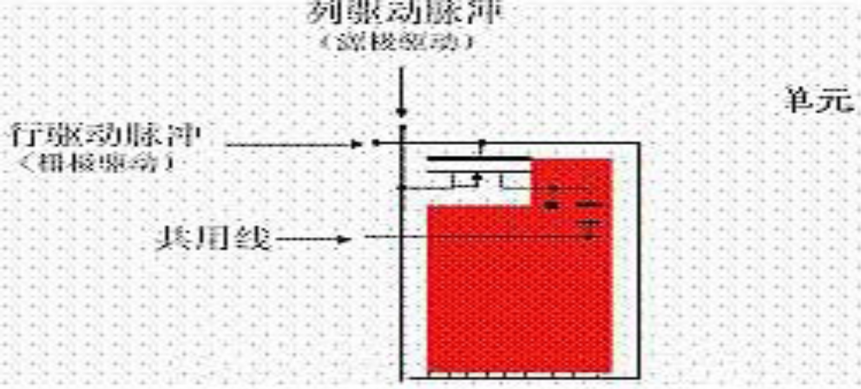
关于液晶显示电极的介绍

Slide 24
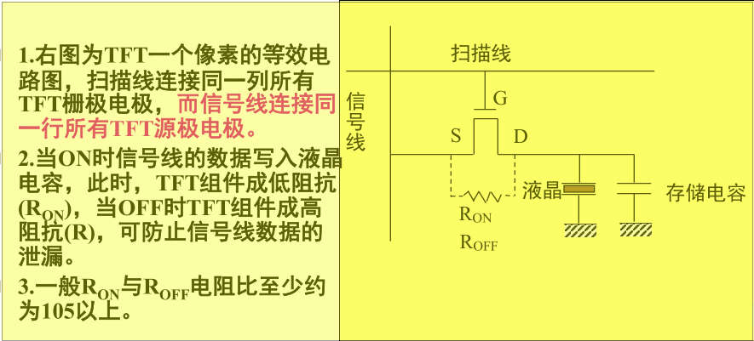
电极分为显示电极和公共电极
上图中扫描线即scan line，连接gate driver门极，连接TFT控制G极，的透明电极线控制TFT开关。
信号数据线即data line,连接source driver源极,连接TFT的D极，用来给屏电容充电。
公共电极COM极，上玻璃板上的电极，连接显示电容的另一端。

Slide 25
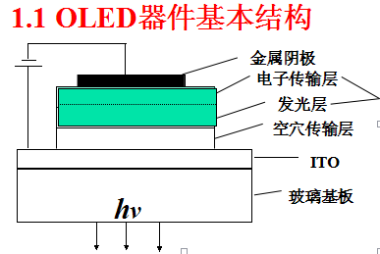
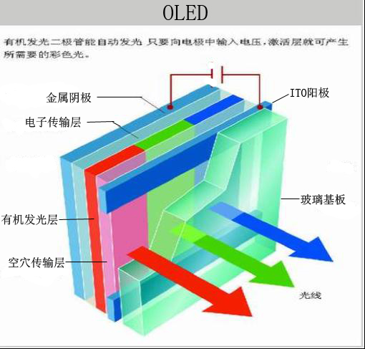
三.OLED简介
OLED（Organic Light-Emitting Diode的简称）即有机发光二极管,分为小分子OLED和大分子OLED(也叫PLED，实现彩色较难)。
我们主要讲的是小分子OLED
发光原理：用ITO透明电极和金属电极分别作为器件的阳极和阴极，在一定电压驱动下，电子和空穴分别从阴极和阳极注入到电子和空穴传输层，电子和空穴分别经过电子和空穴传输层迁移到有机发光层，并在发光层中相遇，形成激子并使发光分子激发，后者经过辐射弛豫而发出可见光。辐射光可从ITO一侧观察到，金属电极膜同时也起了反射层的作用。
显然，OLED属于电致发光中的注入式发光

Slide 26
OLED的特点（与LCD比较）
自发光，不需背光源，发光效率高;
直流低电压驱动；
具有快响应特性(微秒级)；
宽视角(视角超过170度)；
宽温度特性（在－40℃～70℃范围内都可正常工作）；
易于实现软屏显示。
由于是有机发光材料，电流驱动，纳米薄膜等，
对水氧敏感， 对ITO薄膜等缺陷敏感，对洁净度敏感。

Slide 27
小分子发光材料
按发光颜色可分为三基色（绿色、蓝色、 红色）发光材料和其他颜色发光材料；
按发光方式可分为主体发光材料和掺杂体发光材料；
按发光机理可分为荧光材料和磷光材料。

Slide 28
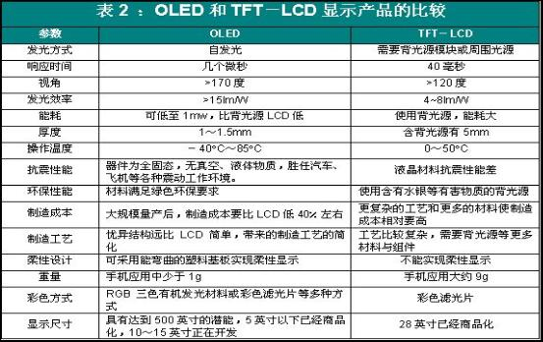

Slide 29
三，简介IPS ,AMOLED,SLCD等
IPS:IPS屏幕（In-Plane Switching，平面转换）技术是日立公司于2001推出的液晶面板技术，俗称“Super TFT”。从名字中我们也能看出，其实IPS屏幕就是基于TFT的一种技术，其实质还是TFT屏幕。
IPS面板最大的特点就是它的两极都在同一个面上，而不像其它液晶模式的电极是在上下两面，立体排列。该技术把液晶分子的排列方式进行了优化，采取水平排列方式，当遇到外界压力时，分子结构向下稍微下陷，但是整体分子还呈水平状。在遇到外力时，硬屏液晶分子结构坚固性和稳定性远远优于软屏！所以不会产生画面失真和影响画面色彩，可以最大程度的保护画面效果不被损害。此外还有一种S-IPS面板属于IPS的改良型。

Slide 30
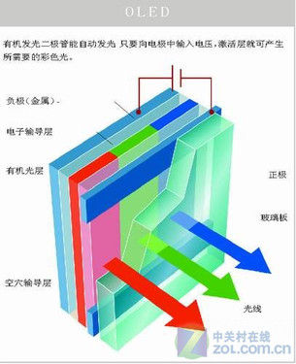
AMOLED
AMOLED（Active Matrix/Organic Light Emitting Diode）是有源矩阵有机发光二极体面板。相比传统的液晶面板，AMOLED具有反应速度较快、对比度更高、视角较广等特点。
OLED（Organic Light-Emitting Diode，有机发光二极管）是指利用有机半导体材料和发光材料在电场驱动下，通过载流子注入和复合导致发光的二极管。OLED发光原理是用ITO透明电极和金属电极分别作为器件的阳极和阴极，在一定电压驱动下，电子和空穴分别从阴极和阳极注入到电子和空穴传输层，电子和空穴分别经过电子和空穴传输层迁移到发光层，并在发光层中相遇，形成激子并使发光分子激发，后者经过辐射弛豫而发出可见光。辐射光可从ITO一侧观察到，金属电极膜同时也起了反射层的作用。

Slide 31
AMOLED优缺点
优点：1.对比传统LCD，AMOLED屏幕非常薄，并且可以在屏幕中集成触摸层，做超薄机更有优势。
2.高分辨率AMOLED采用pentile排列，不像传统LCD那样一个像素点等于红绿蓝三个亚像素的合集，而是一个像素=1绿 0.5（蓝 红） ，大幅强调绿色，使画面看起来更鲜艳。
3.AMOLED自发光，单个像素在显示黑色时下不工作，显示深色时低功耗。所以AMOLED在深色下省电，并且具有传统LCD几百倍的对比度，还不会漏光。
4.AMOLED具有一定的柔韧性，比起玻璃基板的LCD屏幕不宜损坏。
5.AMOLED和SUPER AMOLED的色域都非常广，但偏色。

Slide 32
缺点：
1.还是pentile，用这种排列方式，分辨率不到标称的70%，在较低dpi的情况下颗粒感会毕竟重，近看（尤其是近视眼夜里看）可以很明显的看到彩点…显示文字时需要临近像素协助发光，文字边缘发虚。
2.AMOLED强调绿色（绿色过艳），这会造成其过于鲜艳的效果，形象地形容i9000那个解锁的孔雀图案就是艳得毒死人，乍看很惊艳，但看得时间长了就会疲劳，部分人会天生不习惯那种感觉。
3.AMOLED色温有问题，
4.AMOLED因为是自发光，所以在老化过程中可能会出现不同像素老化程度不一样导致亮度不一样，这样偏色问题就更严重了！而背光板发光的LCD屏幕则无此忧虑。（这一点非常重要！！）
5. AMOLED省电吗？省电，但只在显示深色时，因为此时几乎不工作，但显示白色时AMOLED耗电量比LCD还要大！

Slide 33
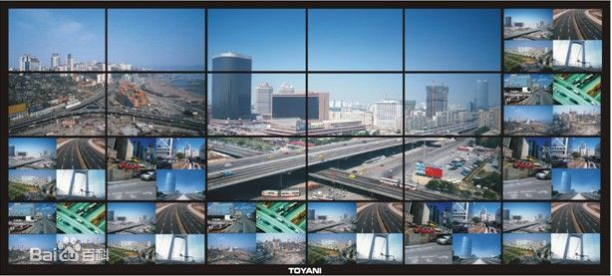
SLCD
SLCD是英文Splice Liquid Crystal Display的缩写，即拼接专用液晶屏。SLCD是LCD的一个高档衍生品种，采用世界最先进的工业级的液晶面板，使用寿命长达6万小时。SLCD是一个完整的拼接显示单元，既能单独作为显示器使用，又可以拼接成超大屏幕使用。

Slide 34
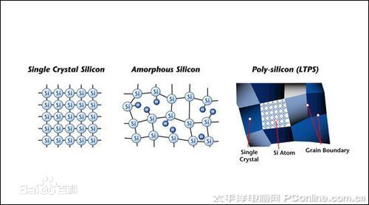
四，名词解释LTPS, ASV，Retina，NOVA
LTPS:（Low Temperature Poly-silicon）低温多晶硅技术.
TFT LCD可分为多晶硅(Poly-Si TFT)与非晶硅(a-Si TFT)，两者的差异在于电晶体特性不同。多晶硅的分子结构在一颗晶粒（Grain）中的排列状态是整齐而有方向性的，因此电子移动率比排列杂乱的非晶硅快了200-300倍；一般所称的TFT-LCD是指非晶硅，技术成熟，为LCD 的主流产品。而多晶硅品则主要包含高温多晶硅(HTPS)与低温多晶硅(LTPS)二种产品。

Slide 35
ASV
ASV（Advanced Super View）技术是SHARP在液晶面板生产技术上又一突破，这个技术主要应用在SHARP高端市场定位的液晶显示器上。这个技术主要是通过缩小液晶面板上颗粒之间的间距，增大液晶颗粒上光圈，并整体调整液晶颗粒的排布，来全面提高了液晶屏幕的可视角度、液晶颗粒的反应时间、色彩对比度和屏幕亮度。在同样屏幕面积的对比下、可以令到采用了ASV技术的屏幕相比起普通没有采用ASV技术的液晶显示器参数和效果上都有一个本质的提升，比如说：T1520、 T1620、T1820等系列的机型，与市面上同一屏幕大小级别的相比，无论是在参数上还是在效果上都明显占优。

Slide 36
Retina
所谓“Retina”是一种显示技术，可以将把更多的像素点压缩至一块屏幕里，从而达到更高的分辨率并提高屏幕显示的细腻程度。由摩托罗拉公司发明。最初该技术是用于Moto Aura上。这种分辨率在正常观看距离下足以使人肉眼无法分辨其中的单独像素。也被称为视网膜显示屏。
最初的iPhone4，以及iphone4s，再到后来的iPhone5,及iPhone 5c和iPhone 5s都使用了Retina显示技术的IPS显示屏。其中iPhone4和iPhone4s使用的是3.5寸960x640的Retina屏幕，其像素密度高达326PPI。而iPhone5的4英寸屏幕也具有 326PPI 与 iPhone 4S 的 Retina 显示屏同样绚丽夺目，这款屏幕的像素增加了 18%，达到惊人的 1136 x 640 分辨率。色彩饱和度较以往提升了 44%，令色彩表现力也大大加强。

Slide 37
NOVA
NOVA是LG方面最近推出的新型屏幕，也是市场上首款亮度达到700尼特的显示屏。这种NOVA显示屏幕具备更高的亮度水平和纯白色调，可精确显示黑白原色，优化阅读体验。应用到产品中以后，将令手机屏幕无论在室内光线还是室外强光下，都可以呈现清晰的显示效果。此外在相同的室内环境下，和普通LCD屏幕比起来，NOVA显示屏还能减少50%的能耗。由于白色是目前最常用的网页浏览配色方案，当手机显示全白屏幕时，NOVA屏幕比起AMOLED屏幕同样可以节省一半耗电。

Slide 38
五.关于像素分析
屏幕像素是指：屏幕中像素更准确的说是三原色的三合点。
分辨率：即屏幕上的像素个数，如iPhone5s 采用16:9的屏幕为1136x640
像素密度/ppi:即每英寸屏幕所拥有的像素个数。像素密度越高，显示画面越细腻。
像素密度=√{（长度像素数^2+宽度像素数^2）}/ 屏幕尺寸

Slide 39
谢 谢

